Slide 1
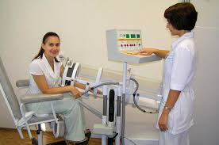
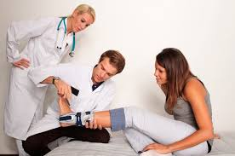
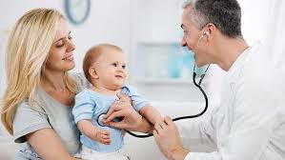
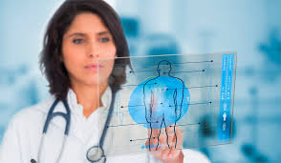
Профессия-
ВРАЧ
Подготовила ученица 8 класса Хавина Екатерина

Slide 2

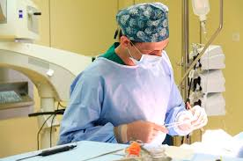
Врач — человек, использующий свои навыки, знания и опыт в предупреждении и лечении заболеваний, поддержании нормальной жизнедеятельности организма человека.

Slide 3
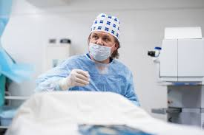
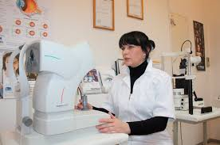
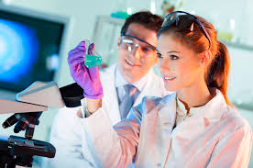
Основная работа практикующего врача заключается в предотвращении, распознании и лечении заболеваний и травм. Это достигается путём постоянного совершенствования медицинских познаний и врачебного мастерства.

Slide 4

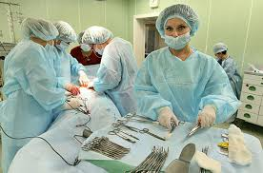
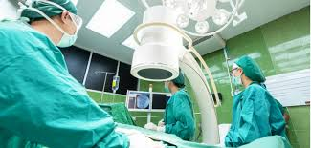
Профессия врача – одна из древнейших. В первобытном обществе врачевание приравнивалось к магии, из века в век профессия помогать людям высоко ценилась, и при этом была доступна не каждому. Современная медицина уже мало напоминает мистические ритуалы древнего мира, но роль врача осталась неизменной.

Slide 5

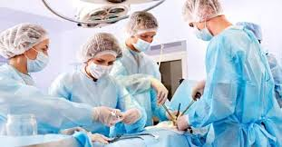

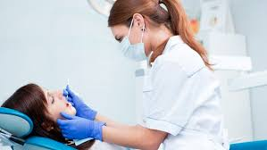
Плюсы профессии врача
Несмотря на то, что работа в медицинской сфере сложная, она имеет и свои плюсы:

Slide 6

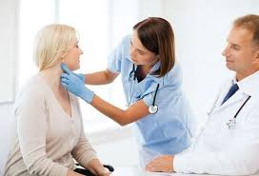

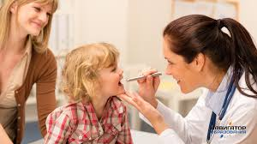
Это интеллектуальная профессия, которая позволяет изучать, исследовать и делать открытия. Для людей с живым, пытливым умом это интересно.

Slide 7


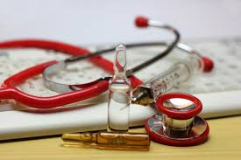
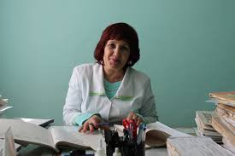
Спасение жизней и излечение больных – от этого человек чувствует моральное удовлетворение, осознание ценности своего существования.

Slide 8

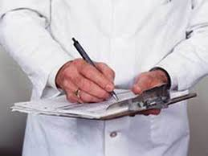
Благодарность пациентов.

Slide 9
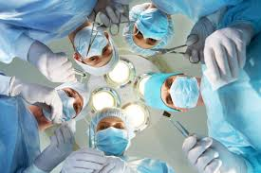
Минусы профессии врача

Slide 10

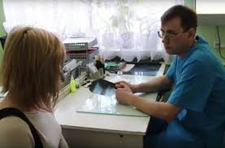
У каждого врача есть свои методики построения беседы, ведь очень часто пациенты неохотно делятся симптомами своего заболевания, полагая почему-то, что врач сам должен догадаться о причинах болезни и способах ее лечения.

Slide 11

Принять все это может не каждый. Поэтому справедливо говорят, что доктор – это не столько набор профессиональных навыков.
Доктор – это призвание!

